Slide 1
الكائنات البحرية المفترسة
هي كائنات تعيش في البحر وتقوم بصيد كائنات أخرى لتتغذى عليها.
تتميز بالقوة والسرعة والقدرة على الصيد.

Slide 2
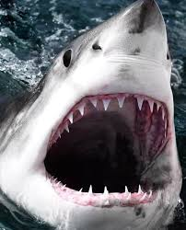
القرش
🦈 من أشهر الكائنات المفترسة في البحر.
له أسنان حادة جدًا.
يشم رائحة الدم من مسافات بعيدة.
يعيش في جميع محيطات العالم تقريبًا.

Slide 3
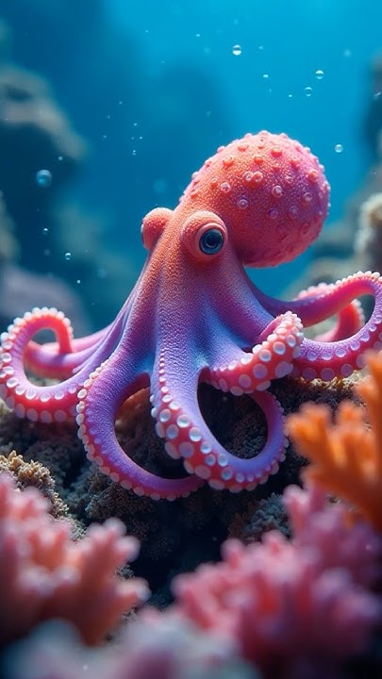
الأخطبوط
🐙 من أذكى الكائنات البحرية.
يستخدم أذرعه الطويلة للإمساك بفريسته.
يطلق الحبر ليختبئ من الأعداء.
يعيش في قاع البحر.

Slide 4
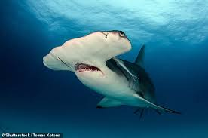
سمكة القرش المطرقة
🦈 لها رأس يشبه المطرقة.
تستخدمه في البحث عن الفريسة في الرمال.
تتغذى على الأسماك الصغيرة والحبار.

Slide 5
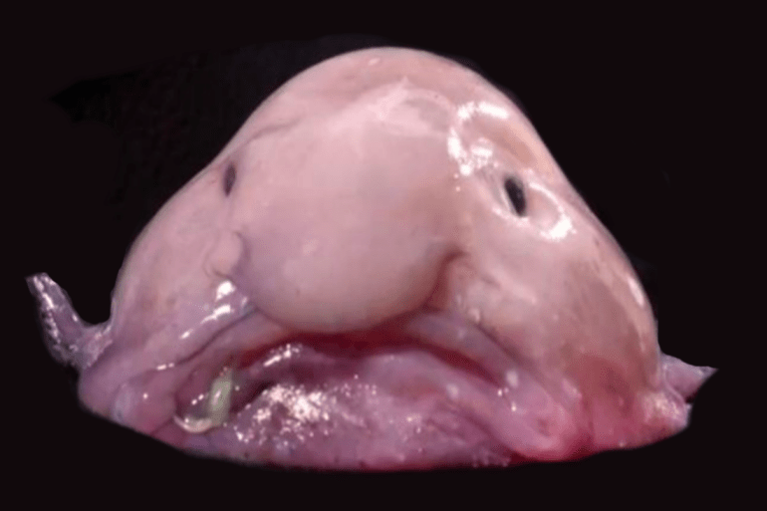
أبشع سمكة في العالم
السمكة المنتفخة
تشبه كائن الفضاء
تعيش بدون ضوء أو اوكسجين

